Slide 1
FEUERWEHRJUGEND
AUF DER SUCHE NACH HELDEN DER ZUKUNFT!

Slide 2
Sinnvolle Freizeitbeschäftigung
Möchtest du gerne zu einem Team gehören, Spaß haben, Abenteuer erleben, Freunde treffen und lernen, wie man Menschen in Notsituationen hilft und Feuer löscht?
Dann suchen wir DICH - Komm zur FEUERWEHRJUGEND!!!

Slide 3
Was erwartet dich bei uns?
ACTION
TEAMGEIST
SPASS
WISSEN
Werde eines von rund 26.000 Feuerwehrjugendmitgliedern in Österreich

Slide 4
Das erwartet dich bei der Feuerwehrjugend (FJ)
Du trittst der Feuerwehr in (XYZ) bei
Dich erwartet eine Gemeinschaft aus 10 – 16 jährigen Mädels und Burschen
Du bekommst deine eigene Uniform
Gemeinsam bestreitet ihr Wettkämpfe, Wissenstests, Übungen, uvm. Erreichte Abzeichen kannst du auf deiner Uniform stolz tragen

Slide 5
Du lernst die Fahrzeuge und Geräte in deiner Feuerwehr kennen
Probefahrten mit den Fahrzeugen deiner Feuerwehr stehen genauso an der Tagesordnung wie Löschübungen, Zielspritzen oder andere actionreiche Feuerwehraktivitäten
Du lernst neue Freunde auch aus anderen Orten kennen, mit denen du viel Spaß haben wirst
Mit 16 Jahren trittst du dann in den Aktivstand über! Das heißt, du kannst ab dann zu Einsätzen mitfahren

Slide 6
Deine Feuerwehr
Das sind die wichtigsten Ansprechpartner in deiner Feuerwehr
Der Kommandant <Name>
Der KDT-Stellvertreter <Name>
Der Feuerwehrjugendbetreuer <Name>
Die Feuerwehrjugendbetreuerin <Name>
… und viele mehr!
Vielleicht kennst du ja schon einige, die bei der Feuerwehr dabei sind!

Slide 7
DAS SIND WIR UND UNSERE AKTIVITÄTEN:

Slide 8
Das Jahr bei der FJ
Grundsätzlich gibt es im Jahr einige große Termine:
Wissenstest (im Frühling)
Bezirksfeuerwehrjugendleistungsbewerb (im Juni)
Landesfeuerwehrjugendleistungsbewerb (2. Juli Wochenende)
Dazwischen gibt es auch andere Aktivitäten wie z.B.: Übungen, Ausbildungen, Jugendstunden, Grillabende, Jugendlager, Bezirksfeuerwehrjugendtag, Ausflüge, …

Slide 9
Wissenstest
Im Frühling findet der Wissenstest in deinem Bezirk statt
Es gibt 6 verschiedene Stufen, die im Laufe deiner FJ-Laufbahn absolviert werden
Du wirst von deinen Feuerwehrjugendbetreuern gut darauf vorbereitet

Slide 10
Du lernst viele wichtige Dinge über die Feuerwehr kennen z.B. den richtigen Umgang mit Geräten
Ebenso übst du gleich am Anfang das Anfertigen von wichtigen Feuerwehr-Knoten
Nach Bestehen des Wissenstests bekommst du schon dein 1. Abzeichen – darauf kannst du stolz sein ☺

Slide 11
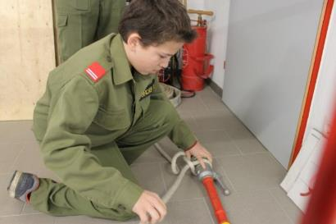
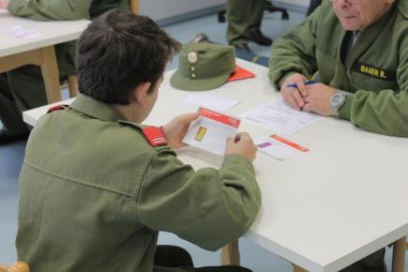
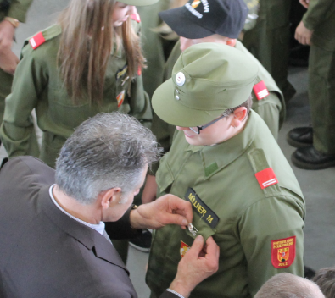
Wissenstest

Slide 12
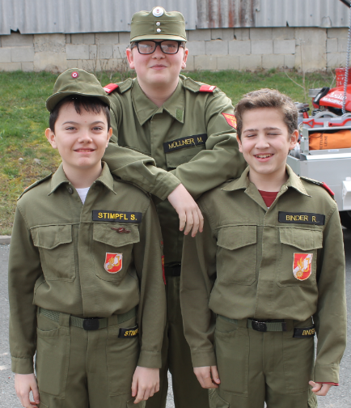
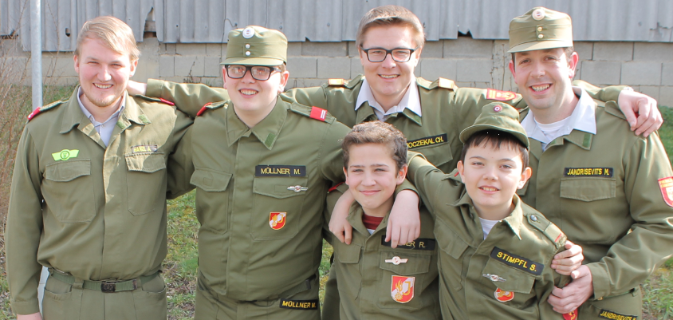
Wissenstest

Slide 13
Leistungsbewerbe
Ob allein oder in der Gruppe – im Sommer geht’s zu den Bewerben
Du trainierst regelmäßig mit deinen Betreuern für die Wettkämpfe auf Bezirks- und Landesebene.
Bei den Wettkämpfen auf Bezirksebene bekommst du entweder ein Abzeichen im Einzelbewerb oder vielleicht sogar einen Pokal für die Leistung deiner Gruppe.

Slide 14
Beim Landesbewerb bekommst du ein Abzeichen in Bronze oder Silber bei erfolgreicher Teilnahme deiner Gruppe
Alle 2 Jahre gibt es auch ein Landeszeltlager, an dem du freiwillig teilnehmen darfst – Abenteuer garantiert!
Sei stolz auf deine erkämpften Abzeichen. Diese kannst du dann auf DEINER Uniform tragen!

Slide 15
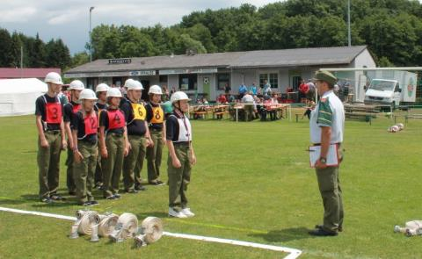
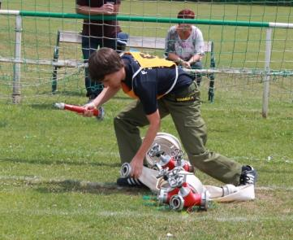
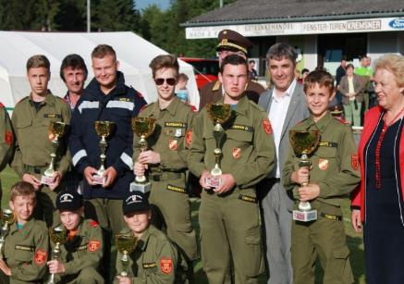
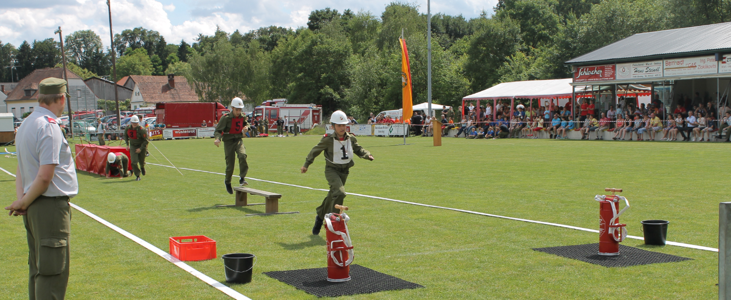
Bewerb

Slide 16
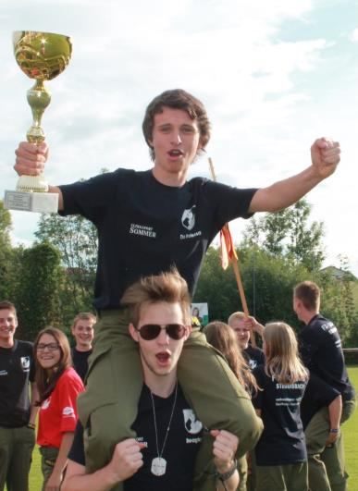
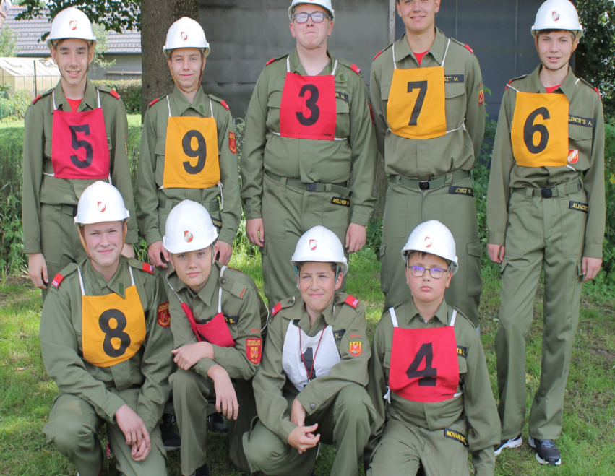
Gemeinsam sind wir stark

Slide 17
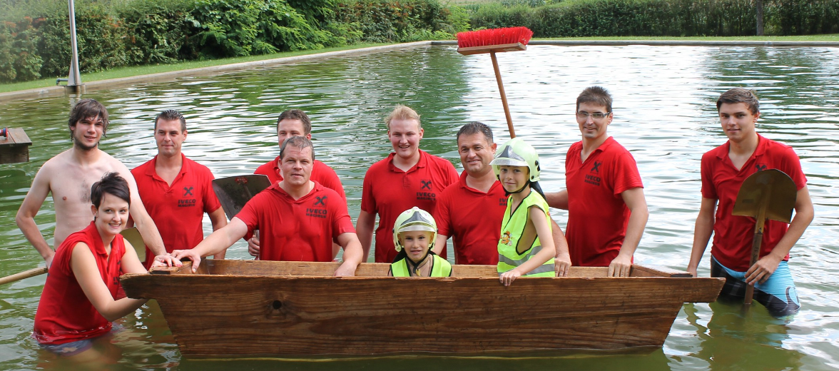
Sonstige Aktivitäten
Ob Schwimmbad, Therme, Kletterpark, Zelten, usw. oder einen schönen gemütlichen Grillabend am Lagerfeuer – bei der Feuerwehrjugend ist immer was los ☺

Slide 18
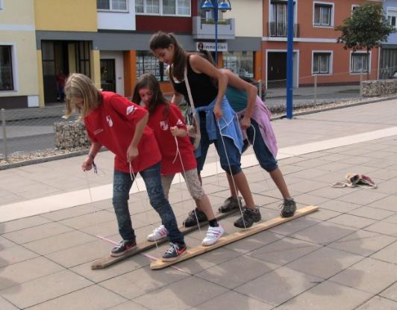
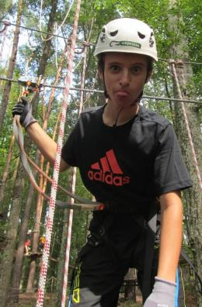
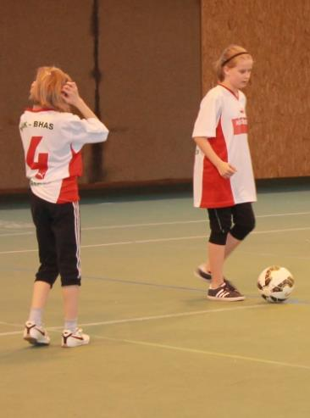
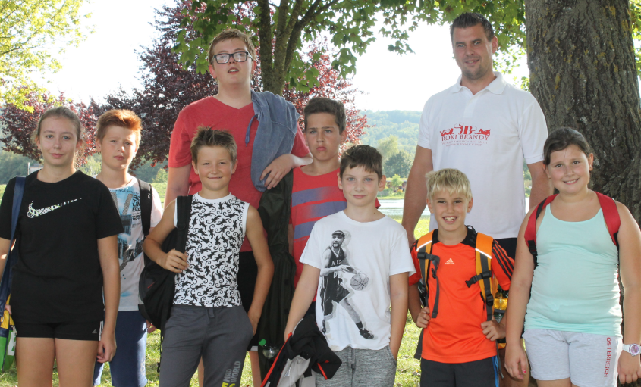
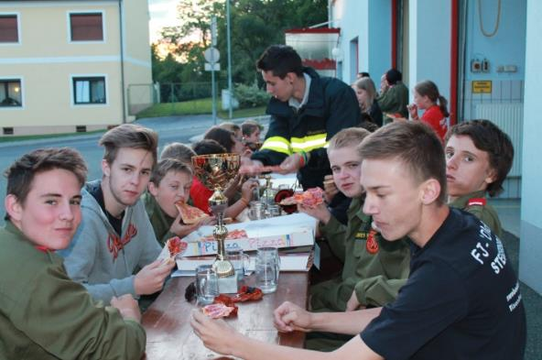

Slide 19
AKTIVSTAND
Von 16 – 65 Jahren bist du im Aktivstand bei der Feuerwehr.
Die Feuerwehrjugend ist die Vorbereitung auf den Aktivstand!
Am Ende der Feuerwehrjugend (16 Jahre) bist du fertig ausgebildeter Truppmann!
Du darfst dann…
zu Einsätzen mitfahren
an Übungen teilnehmen und große Geräte bedienen
Kurse und Weiterbildungen an der Landesfeuerwehrschule in Eisenstadt besuchen
Funktionen in der Feuerwehr übernehmen (auch Feuerwehrkommandant)

Slide 20
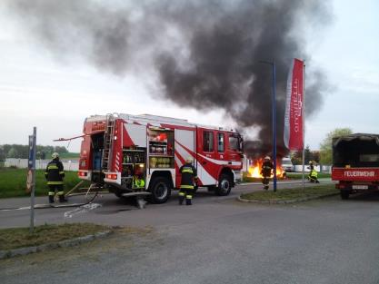
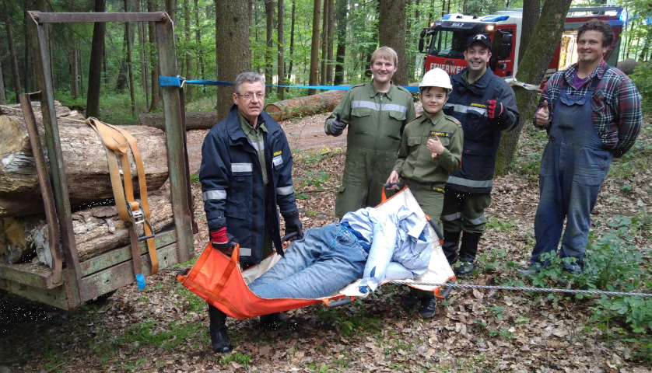
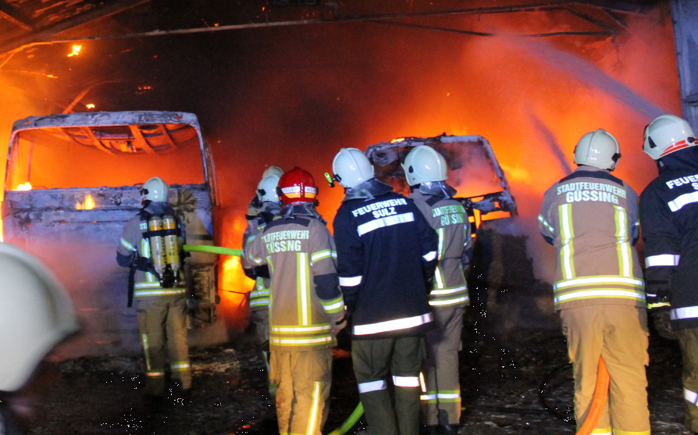
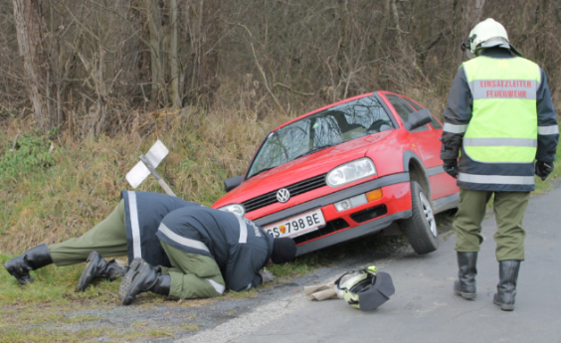
Der Aktivstand

Slide 21
NA? Haben wir dein Interesse geweckt?
… dann freuen wir uns über deinen Beitritt!
… DEINE Uniform wartet schon auf dich!

Slide 22
Ansprechpartner/Kontakt:
Tel. Nr. Betreuer <Name> <TelNr>
Tel. Nr. Betreuer <Name> <TelNr>
Tel. Nr. Kommandant <Name> <TelNr>

Slide 23
Wichtig für Eltern
Der Beitritt zur Feuerwehrjugend verursacht den Eltern bzw. Erziehungsberechtigten keine Kosten!
Uniform, Verpflegung und alles Weitere wird von der Ortsfeuerwehr bereitgestellt!
Bei Bewerben, Übungen, Jugendstunden und sonstigen Feuerwehraktivitäten werden die Kinder und Jugendlichen von unseren ausgebildeten Jugendbeteuern beaufsichtigt
Die Anordnungen des Feuerwehrkommandos und der Jugendbetreuer sind zu befolgen

Slide 24
Info für Eltern
Zeitaufwand
Versicherung (Unfallversicherung)
Rücksicht auf Schule
Andere Vereine/Aktivitäten
Schabernack? Alkohol? Nikotin?

Slide 25
HOFFEN WIR SEHEN UNS BALD!
Deine Uniform wartet schon auf dich!

